Slide 1
فحص الادرار العام مؤشر مهم لصحة وسلامة وظائف الجسم
اعــداد و تنسيـــق
تــقـديـــــــم
العمل المختبري
م.م علياء كريم
م.د علياء جبار قاسم
م.م شمس الملوك محمد
م.م اشجان محمد حسن
م.م ايمان غازي

Slide 2
فحص الادرار العام مؤشر مهم لصحة وسلامة وظائف الجسم
تحليل الادرار هو اختبار يفحص الادرار ويُستخَدم عادة في الكشف عن مجموعة من الاضطرابات وعلاجها، مثل التهاب المسالك البولية وأمراض الكلى وداء السكري.
ويتضمن تحليل البول التحقق من المظهر الذي يتضمن العكرة واللون وتركيز بعض
المؤشرات الحيوية والكيمياوية مثل مستوى السكر
والبيليروبين وكريات الدم البيضاء ودرجة الدالة
الحامضية وغيرها من المؤشرات

Slide 3
Mechanical Exam (by Strip) | Micro-Exam (by microscope) | Macro-Exam (by eye)
Glucose Protein Bilirubin Urobilinogen Kentone PH Pus RBS Nitrite Specific Gravity | Microbe Mucous Crystals | Color Turbidity Odor
Bacteria
Fungi
Parasite
WBC
RBS
Epithelial
Cells

Slide 4
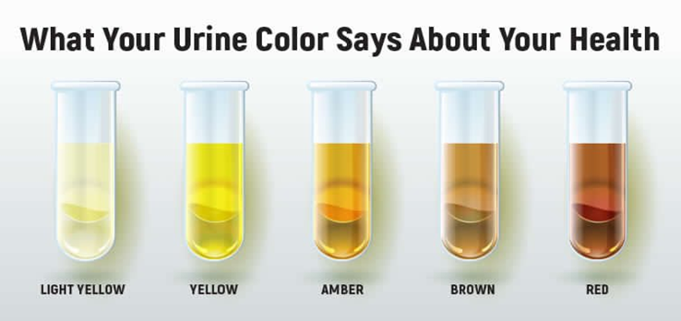
Macro-exam
Oder
Color
Turbidity
Nornal
Bacteria
Fungi
Drugs
Food
Clear
Turbid
Lightly Turbid
Mucoid Turbid
Yellow
Red
Brown
Orange
Black
Purple
Green

Slide 5
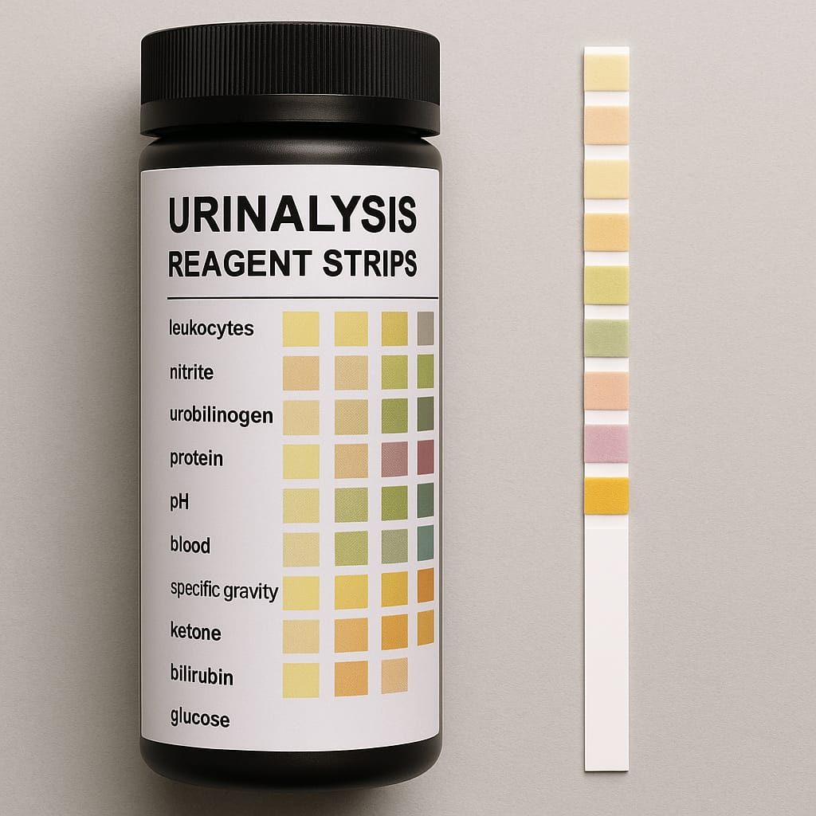
Mechanical Exam
With Urine strips
تعتبر اشرطة فحص الادرار أداة بسيطة وغير جراحية تُستخدم في فحص الادرار العام للتحري عن مستوى العديد من المؤشرات البايولوجية و الكيميائية في الادرار وتمتاز هذه الاشرطة بانها:
1-وسيلة فحص سريعة وغير مكلفة
2-يمكن استخدامها بسهولة من دون الحاجة الى معدات او تدريب خاص
3-تعطي النتائج خلال دقائق مما يساعد على اتخاذ قرار سريع بخصوص مراجعة الطبيب

Slide 6
Biological parameters
Leukocyte
Nitrite
Blood
Specific gravity

Slide 7

Biological parameters
Leukocyte
الخلايا البيضاء الالتهابية:
هي خلايا دفاعية يدل وجودها في الادرار على الاصابة بعدوى المسالك البولية ويشير عددها الى شدة تلك الاصابة
Leukocyte
م
م
م
م
+
++
+++
+++

Slide 8
Biological parameters
Nitrite
النتريت: وجوده يشير الى وجود بكتريا تعمل على تحويل النترات الى نتريت وهذا الامر يحدث غالبا عند الاصابة بعدوى المسالك البولية البكتيرية وعامة يكون مرتبط بالبكتريا السالبة لصبغة كرام
Nitrite
+
++
+++
+++

Slide 9
Biological parameters
Blood
كريات الدم الحمراء:
يستدل على وجود كريات الدم الحمراء في عينة الادرار من خلال ملاحظتها سواء في اشرطه الفحص او تحت المجهر ويشير وجودها في بعض الحالات الى امراض معينة في الكلى او المثانة او الحالب
Blood
م
+
++
+++
+++

Slide 10
Biological parameters
Specific gravity
الكثافة النوعية: هي مقياس لتركيز الادرار او نسبة الماء فيه حيث يكون ارتفاعها دليل على الجفاف واحيانا على الاصابة بالسكري بينما يشير انخفاضها الى وجود امراض معينه في الكلى او ان الشخص يشرب ماء بكميات كبيرة جدا قد تؤدي الى اجهاد الكلى
Specific gravity
0.010
0.020
0.025
0.030

Slide 11
Chemical parameters
Urobilinogen
Protein
PH
Ketone
Bilirubin
Glucose

Slide 12
Chemical parameters
Glucose
الكلوكوز: سكر بسيط لايظهر عادة في الادرار الا في حالات مرضية معينه ومنها داء السكري الذي يحدث غالبا عند ارتفاع مستوى السكر في الدم لدرجة تفوق قدرة الكلى على اعادة امتصاصه
Glucose
+
++
+++
+++

Slide 13
Chemical parameters
Ketone
الكيتون: نواتج ايض ثانوية لتحلل الدهون, وجودها في الادرار يشير الى ان الجسم يستخدم الدهون كمصدر للطاقة بدل الكلوكوز (يلاحظ عادة عن الرياضيين وعند الاشخاص الذين يتبعون الحمية الغذائية) او اثناء الصيام الطويل او في حال وجود قيء مستمر واحيانا عند بعض المصابين بالسكر غير المنضبط خصوصا النمط الاول
Ketone
+
++
+++
+++

Slide 14
Chemical parameters
Protein
البروتين: يشير وجود البوتين او الزلال في الادرار الى خلل في الكلى او الى ضغط الدم المرتفع واحيانا يرتبط وجوده بالحمى او بالاجهاد البدني
Protein
+
++
+++
+++

Slide 15
Chemical parameters
Urobilinogen
اليوروبيلينوجين: ينتج من تحلل البيليروبين ويكون وجوده بتراكيز قليله امر طبيعي لكن ارتفاعه يشير الى امراض في الكبد او يشير الى الانحلال الدموي
Urobilinogen
+
++
+++
+++

Slide 16
Chemical parameters
PH
الدالة الحامضية: الاس الهيدروجيني المرتفع للادرار يشير الى وجود عدوى بكتيرية او ان الشخص يتبع نظام غذائي نباتي بينما يشير انخفاض الدالة الحامضية الى نظام عذائي عالي البروتين او امراض ايضية
PH
Acidic
4.5 – 6.5
Alkaline
6.5 – 8.5

Slide 17
Chemical parameters
Bilirubin
البيليروبين
يشير وجود البليروبين في الادرار غالبا الى انسداد في القنوات الصفراوية او الى امراض كبدية مختلفة
Bilirubin
+
++
+++
+++

Slide 18
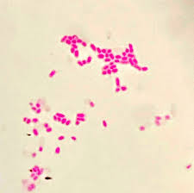
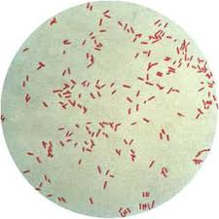
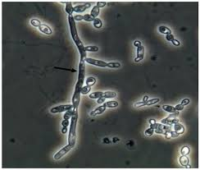
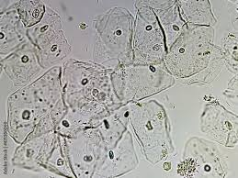
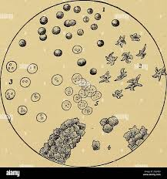
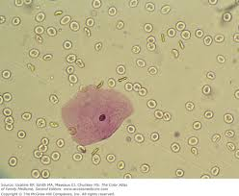
Micro-exam
with Microscope
Fungi
Cells
Bacteria
Epithelia
Pus
Red blood cell
Cocci
Bacilli
Yeast
Fungal element

Slide 19
Cells
الخلايا الحرشفية الطلائية
هي خلايا مبطنة للمسالك البولية وتنسلخ بشكل كبيعي اثناء عملية الادرار وتكون باعداد اكثر عند النساء مقارنة بالرجال
الخلايا البيضاء الالتهابية:
هي خلايا دفاعية يدل وجودها في الادرار على الاصابة بعدوى المسالك البولية ويشير عددها الى شدة تلك الاصابة
كريات الدم الحمراء:
يستدل على وجود كريات الدم الحمراء في عينة الادرار من خلال ملاحظتها سواء في اشرطه الفحص او تحت المجهر ويشير وجودها في بعض الحالات الى امراض معينة في الكلى او المثانة او الحالب

Slide 20
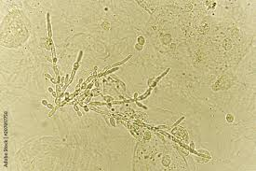
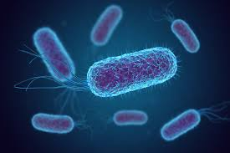
Microbes
Fungi
Bacteria
ان الادرار بطبيعته يعتبر سائل جسمي معقم لا يحتوي في الحالة الطبيعية على ميكروبات, ووجود بعض انواع البكتريا وخصوصا باعداد قليلة يمكن ان يعتبر تلوثا في العينه خصوصا عند تاخر الفحص, ولكن وجود البكتريا او الفطريات او الطفيليات او بيوضها يعتبر مؤشرا للاصابة بالعدوى البكتيرية او الفطرية او الطفيلية لاسيما اذا كان متصاحبا مع وجود خلايا دم بيضاء

Slide 21
التوصيات
على الرغم من ان اشرطة فحص الادرار لا تعد اداة تشخيصية نهائية, ولكم يمكن ان تلعب اشرطة تحليل الادرار دورا مهما في الكشف المبكر عن بعض انواع السرطانات حيث انها تساعد في رصد علامات غير طبيعية قد تكون مرتبطة بوجود ورم خاصة في المراحل الاولى مما يدفع الشخص الى اجراء فحوصات اعمق وخاصة لدى كبار السن او الاشخاص ذوي عوامل الخطورة.

Slide 22
THANK YOU

